Slide 1
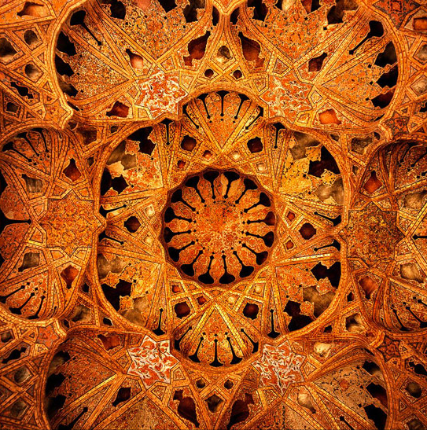
স্বাগতম
স্বাগতম

Slide 2
চলে এসো শিক্ষার্থীরা আমার বাংলা ১ম পত্র ক্লাসে
পাঠ পরিচিতি
শ্রেণিঃ দশম
বিষয়ঃ বাংলা সহপাঠ

Slide 3
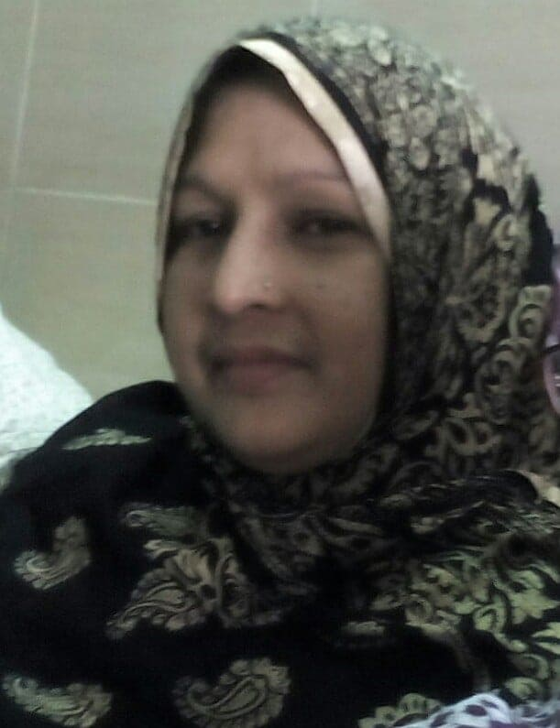
শিক্ষক পরিচিতি
রেহানা পারভিন
সহকারী শিক্ষক
জামতলা দাখিল মাদ্রাসা।
গোয়ালন্দ,রাজবাড়ী।

Slide 4
চলে এসো শিক্ষার্থীরা আমার বাংলা ১ম পত্র ক্লাসে
পাঠ পরিচিতি
শ্রেণিঃ দশম
বিষয়ঃ বাংলা সহপাঠ

Slide 5
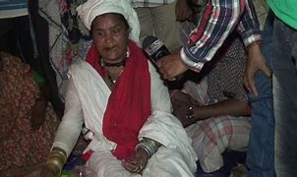
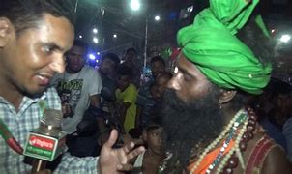
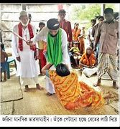
ছবি গুলো দেখে বলার চেষ্টা করি,

Slide 6
আমাদের আজকের পাঠ
বহিপীর (নাটক)
(২য় অংশ)
সৈয়দ ওয়ালিউল্লাহ

Slide 7
শিখন ফল
রচনাটি পড়ে শিক্ষার্থীরা--
১।লেখক পরিচিতি বলতে পারবে,
৩।পীরপ্রথা সম্পর্কে বর্ণনা করতে পারবে,
৪।
২।নাটকের সংজ্ঞা , আঙ্গিক ও গঠনকৌশল বলতে পারবে,
বহিপীর নাটকের সমাজ বাস্তবতা সম্পর্কে আলোচনা করতে পারবে,

Slide 8
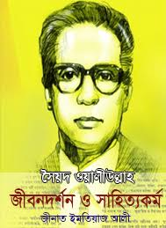
লেখক পরিচিতি
চট্টগ্রাম শহরে ১৯২২ সালে জন্ম গ্রহণ করেন
মৃত্যুঃ ১০ আক্টো্বর-১৯৭১
প্যারিসে
উপন্যাসঃ-
লালসালু, চাঁদের আমাবস্যা, কাদো নদী কাদো
শিক্ষাঃ আই এ-ঢাকা কলেজ
বি এ- আনন্দমোহন কলেজ
এম এ কলিকাতা বিশ্ববিদ্যালয়
ঔপন্যাসিক, গল্পকার, কবি ও সাহিত্য সমালোচক, পত্রিকা ও বেতারের সম্পাদক
একুশে পুরস্কার প্রাপ্ত
সৈয়দ ওয়ালিউল্লাহ

Slide 9
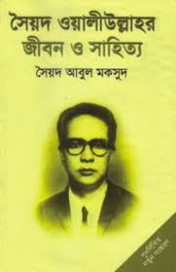
আজকের লেখকের কিছু বইয়ের সাথেপরিচিত হই,

Slide 10
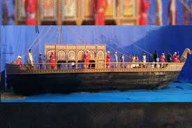
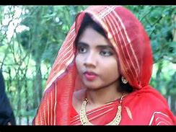
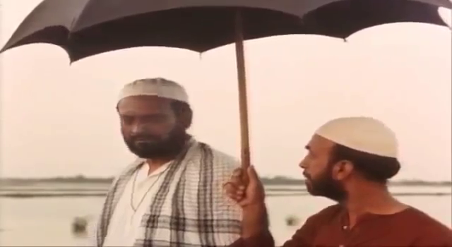
নিচের শব্দগুলোর অর্থ বল।
বজরা
একধরণের বড় নৌকা
নাবালেগ
অল্প বয়সী
খেদমত
সেবা

Slide 11
একক কাজ
নাবালেগ ও বজরা শব্দের অর্থ কি ?

Slide 12
নাটক কাকে বলে?
রঙ্গমঞ্চে নায়ক বা নায়িকার গতিমান জীবন কাহিনী দৃশ্যপরম্পরা উপাস্থাপন করাকে নাটক বলে।

Slide 13
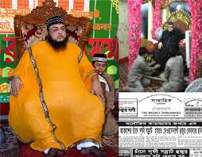
নাটকের কাহিনী সংক্ষেপ
বহিপীর নাটকটি গড়ে উঠেছে পীর সাহেবের সর্বগ্রাসী স্বার্থ ও নতুন দিনের প্রতীক এক বালিকার বিদ্রোহকে কেন্দ্র করে।নাটকের কেন্দ্রিয় চরিত্র বহিপীর তিনি অত্যন্ত ধূর্ত ও বাস্তব জ্ঞান সম্পন্ন মানুষ।তিনি অশিক্ষিত সাধারণ মানুষের কুসংস্কার ও ধর্ম বিশ্বাসকে পুঁজি করে তার ধর্ম ব্যবসা পরিচালনা করেন।তিনি মুরিদদের কাছ থেকে অর্থ সম্পদ সংগ্রহ করেন।মুরিদের সরল বিশ্বাসের সুযোগে সে অপ্রাপ্ত বয়স্কা তাহেরাকে বিয়ে করে।ফলে এখান থেকেই নাটকের মুল সংঘাত শুরু হয়।

Slide 14
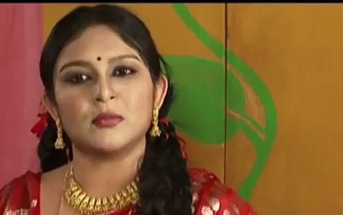
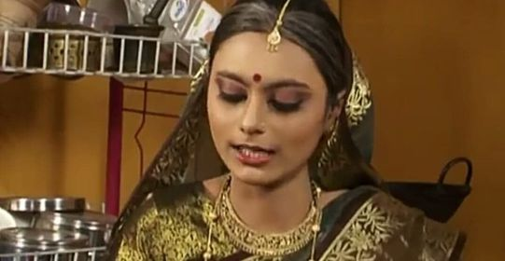
বহিপীর নাটকে বিভিন্ন চরিত্রে যারা অভিনয় করেছেন।
বহিপীর
তাহেরা
হকিকুল্লাহ
হাতেম আলি
হাশেম আলি
খোদেজা

Slide 15
বহিপীরের বয়স কিছু বেশি কিন্তু মজবুত শরীর। মুখে আদা পাকা দাড়ি,মাথায় চুল ছোট করে কাটা।তিনি বইয়ের ভাষায় কথা বলেন ।
তাহেরার বয়স অল্প। মুখে সামান্য উদভ্রান্ত ভাব। সেটা অবশ্য সব সময়ে পরিলক্ষিত হয় না।

Slide 16
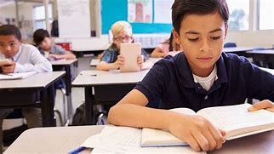
একক কাজ
বহিপীর কেন বইয়ের ভাষায় কথা বলেন?

Slide 17
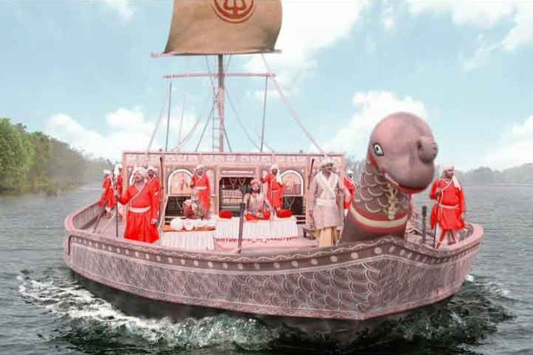
তৎকালীন সময়ের বজরার ছবি।

Slide 18
জমিদারবাড়ি ও জমিদার পরিবার।

Slide 19
মূল্যায়ন
১।বহিপীর বহির ভাষায় কথা বলতেন কেন?
২। বহিপীরের মুরিদ কারা ?
৩। বহিপীর নাটকে হাশেম আলী কেমন চরিত্র?
৪। বহিপীর নাটকের কেন্দ্রীয় চরিত্র কোনটি?

Slide 20
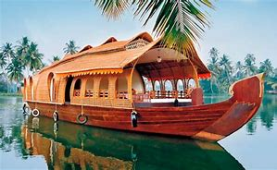
বাড়ির কাজ
প্রশ্ন-প্রতিবাদী চরিত্র হিসাবে তাহেরার চরিত্রটি মূল্যায়ণ কর।

Slide 21
ধন্যবাদ

